Slide 1

Nhóm 7
Chủ đề 5: Quản lý album ảnh

Slide 2
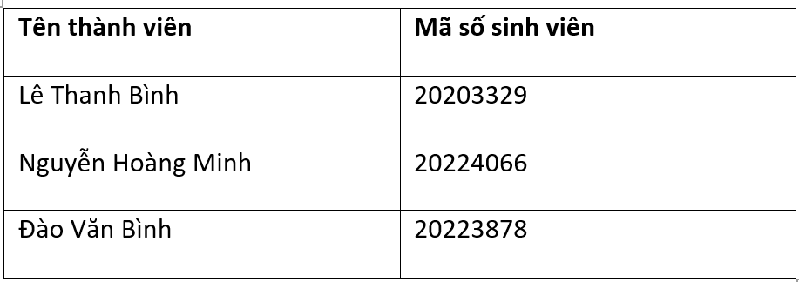
Giới thiệu bài toán
Lý do lựa chọn đề tài : Trong cuộc sống có rất nhiều kỉ niệm hoặc ảnh của các tài liệu khác nhau mà chúng ta đã chụp lại nhưng lại được sắp xếp khá lộn xộn vì vậy chúng ta nên tạo từng album ảnh để có thể dễ dàng xem lại và chỉnh sửa hơn.
Input: các thao tác trong album ảnh ( thêm, xóa, chỉnh sửa ảnh).
Output : album ảnh sau khi đã chỉnh sửa.
Bảng giới thiệu thành viên:

Slide 3
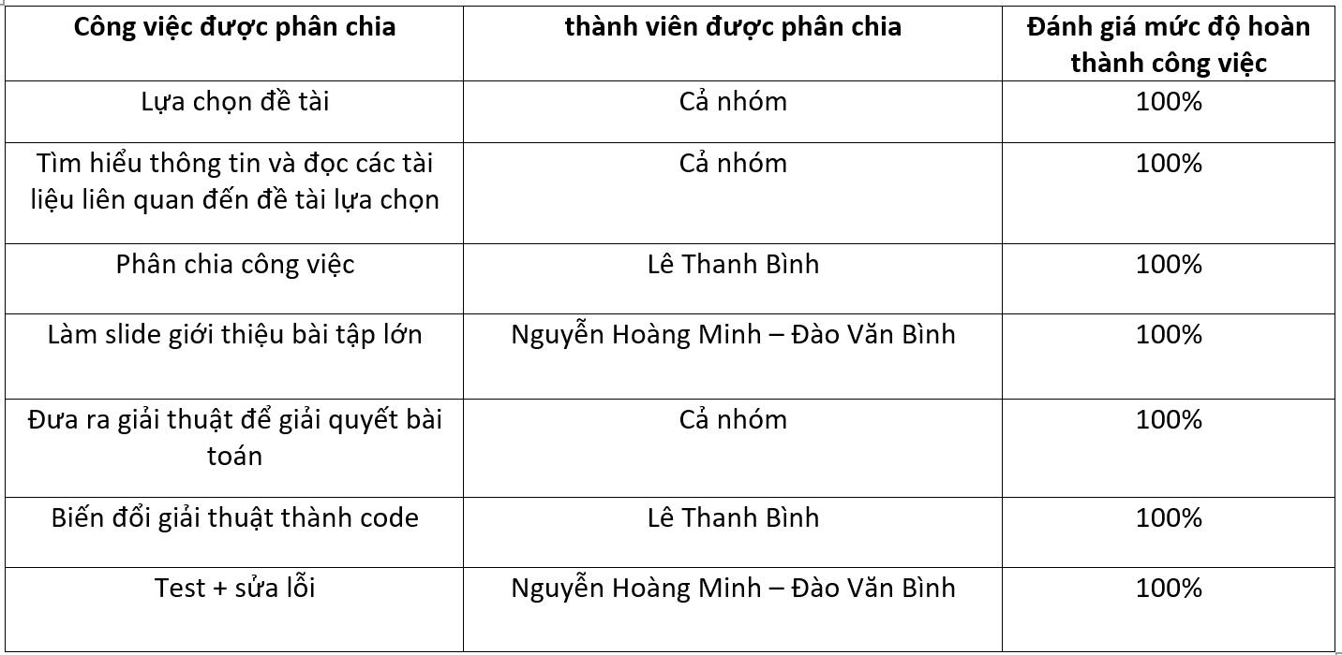
Bảng phân chia công việc

Slide 4
Phương pháp giải quyết
Cấu trúc dữ liệu : Trong một album ảnh các ảnh sẽ được lưu trữ dưới dạng mảng .
Lý do lựa chọn cấu trúc dữ liệu mảng là :
+ Tối ưu code: Gom các phần tử liên quan vào chung một với nhau giúp code gọn gàng hơn.
+ Có thể truy cập ngấu nhiên: Do các vị trí ô lưu trữ liên tiếp ta có thể truy cập ngấu nhiên bằng chỉ số phần tử dễ dàng và nhanh chóng.
+ Dễ thao tác, quản lý và nâng cấp: Như muốn thay đổi các giá trị theo 1 quy luật thì ta sẽ tận dụng sử dụng những vòng lặp lập trình
Nhược điểm của CTDL mảng là:
+ Giới hạn kích thước: Khi sử dụng mảng ta phải khai báo kích thước lưu trữ của mảng và không thể thay đổi kích thước trong lúc chạy.
+ Vùng lưu trữ phải liên tiếp: Đây cũng là vừa ưu vừa nhược điểm. Vì yêu cầu các ô nhớ liên tiếp nên phải tốn không gian bộ nhớ, hoặc đủ ô nhớ nhớ nhưng các ô nhớ không tiếp nên không thể khai báo được.
=> Vì điều kiện thời gian khá gấp rút nên nhóm chúng em quyết định sử dụng CTDL mảng để giải quyết bài toán này.

Slide 5
Phương pháp giải quyết
Định nghĩa cấu trúc của một ảnh trong album :
struct Photo {
string name; // Tên ảnh
string date; // Ngày chụp (định dạng dd-mm-yyyy)
float size; // Dung lượng ảnh (đơn vị: MB)
};
Số lượng phần tử lưu trữ tối đa là 100 ảnh.
Xác định các thao tác xử lý trong album ảnh:
Thêm ảnh.
Xóa ảnh.
Tìm kiếm theo tên/ ngày tháng.
Xóa ảnh trùng lặp.
Hiển thị danh sách ảnh.

Slide 6
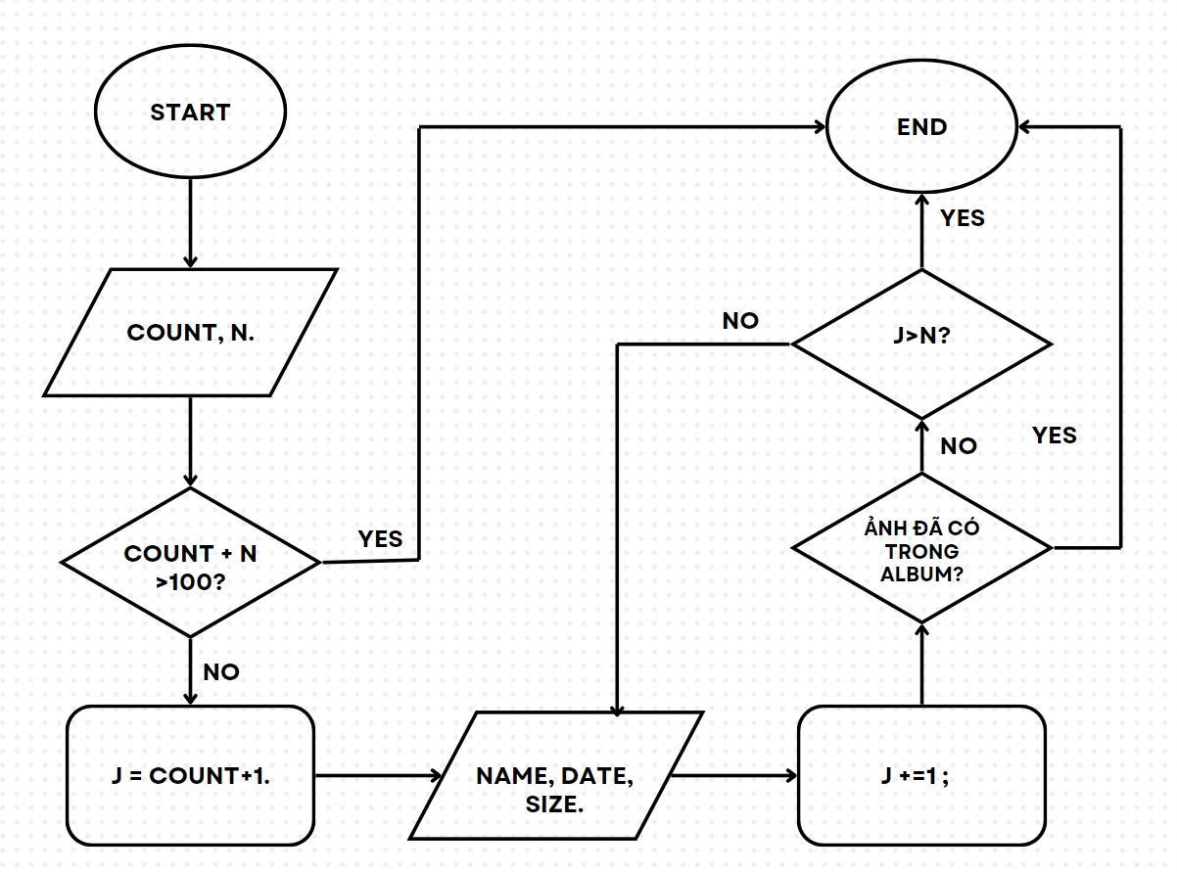
Giải thuật, phương thức:
- Lưu đồ thuật toán thêm ảnh vào album :
Chú thích :
+ count : số lượng ảnh
đã có trong album.
+ N: số lượng ảnh muốn
Thêm vào.
+ name: tên ảnh.
+ date: ngày tháng chụp.
+ size: kích thước ảnh.

Slide 7
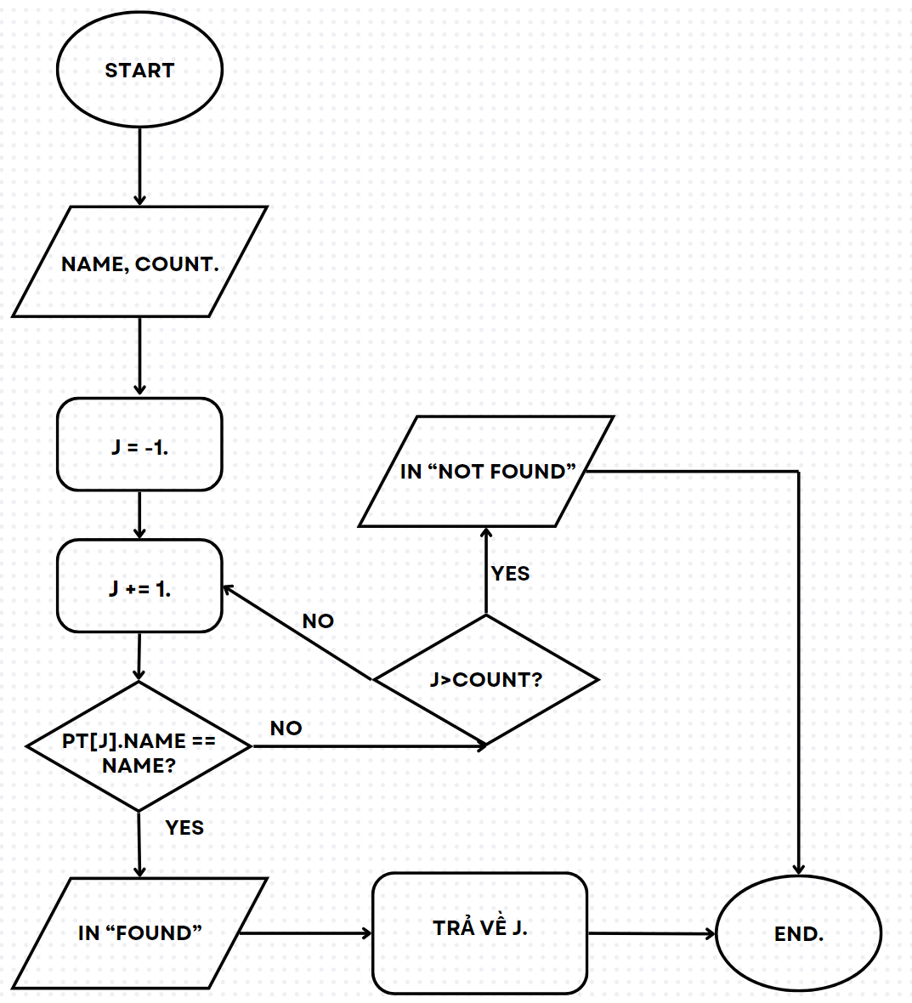
Giải thuật, phương thức:
- Lưu đồ thuật toán tìm ảnh bằng tên:
Chú thích:
+ PT[j].name : tên ảnh thứ j trong album
+ count : số lượng ảnh
đã có trong album.
+ name: tên ảnh muốn tìm.

Slide 8
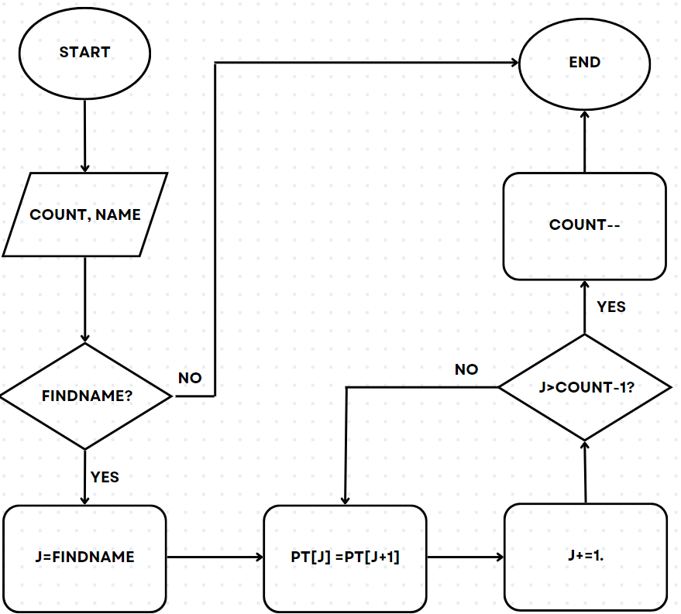
Giải thuật, phương thức:
- Lưu đồ thuật toán hàm xóa ảnh :
Chú thích:
+ findname: hàm tìm ảnh theo tên
trả về vị trí j của ảnh tìm thấy.
+ PT[j] : ảnh thứ j trong album
+ count : số lượng ảnh
đã có trong album.

Slide 9
Giải thuật, phương thức:
Môi trường lập trình lựa chọn là C++ vì đây là ngôn ngữ lập trình nền tảng , dễ hiểu và cú pháp ngắn gọn hơn C.
Các thư viện sử dụng :
+ #include <iostream> // Thư viện nhập/xuất
+ #include <sstream> // Thư viện xử lý chuỗi dưới dạng luồng (stream)
+ #include <string> // Thư viện hỗ trợ làm việc với chuỗi
+ #include <fstream> // Thư viện hỗ trợ làm việc với tệp tin
Tổ chức và đóng gói: tổ chức chương trình gồm các bước sau:
(1): Khai báo các thư viện làm việc.
(2): Định nghĩa cấu trúc của một ảnh.
(3): Xây dựng các hàm thao tác được trong album: Lọai bỏ ảnh trùng lặp, nhập thông tin từ tệp, hiển thị danh sách ảnh, hàm tìm kiếm ảnh, hàm thêm ảnh mới, hàm xóa ảnh, hàm chỉnh sửa thông tin ảnh.
(4): Chương trình chính.

Slide 10
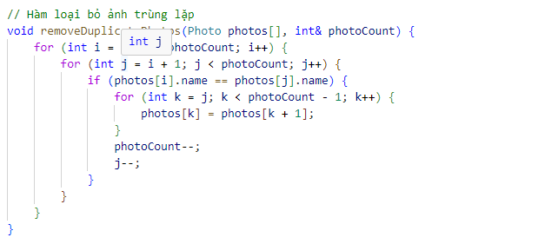
Các hàm code trong chương trình:
Code cho hàm loại bỏ ảnh trùng lặp:

Slide 11
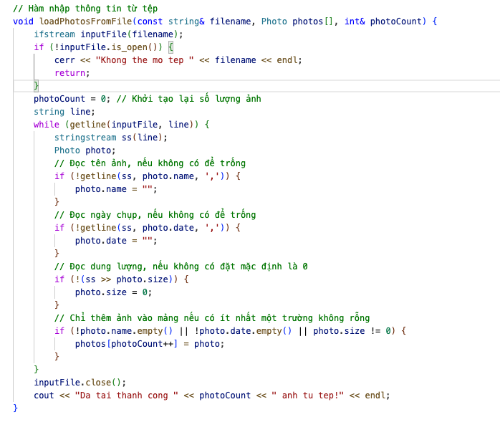
Các hàm code trong chương trình:
Code cho hàm nhập dữ liệu từ tệp:

Slide 12
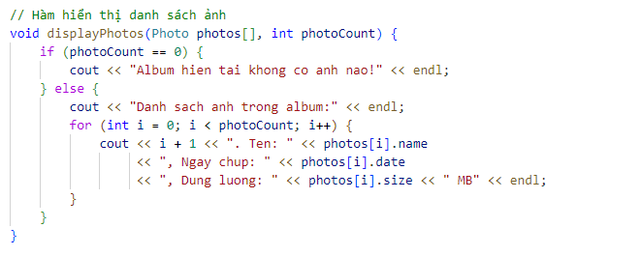
Các hàm code trong chương trình:
Code cho hàm hiển thị danh sách ảnh:

Slide 13
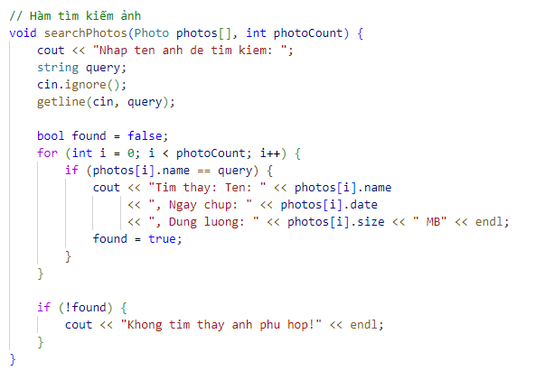
Các hàm code trong chương trình:
Code cho hàm tìm kiếm ảnh:

Slide 14
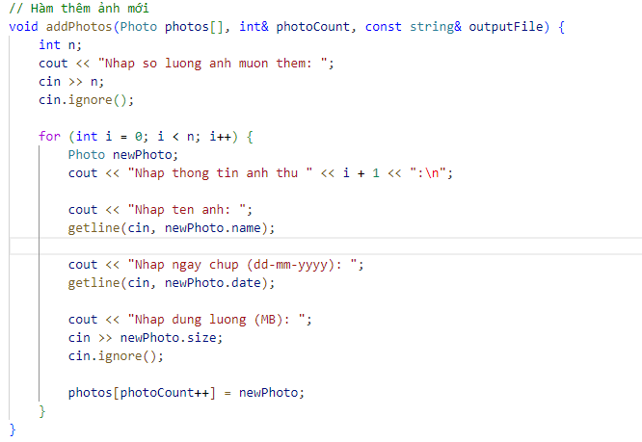
Các hàm code trong chương trình:
Code cho hàm thêm ảnh mới:

Slide 15
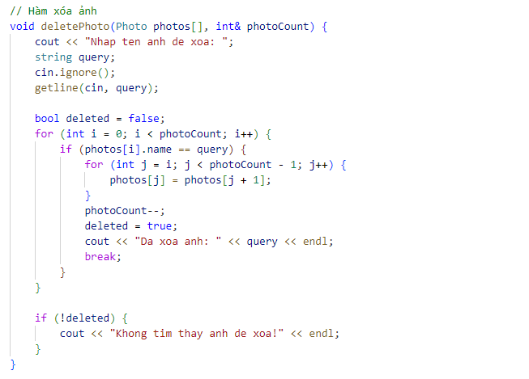
Các hàm code trong chương trình:
Code cho hàm xóa ảnh:

Slide 16
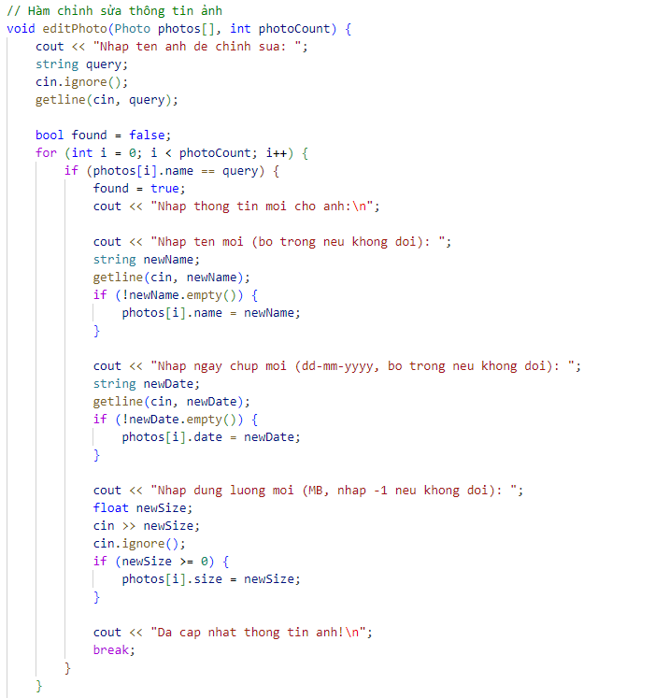
Các hàm code trong chương trình:
Code cho hàm chỉnh sửa thông tin ảnh:

Slide 17
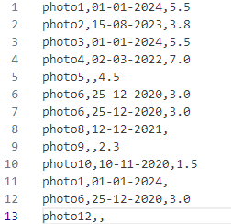
Test case
Xây dựng bộ test trong file input.txt
photo1: Ảnh hợp lệ
photo2: Ảnh hợp lệ.
photo3: Ảnh hợp lệ.
photo4: Ảnh hợp lệ.
photo5: Thiếu ngày chụp.
photo6: Ảnh hợp lệ.
photo7: Ảnh trùng photo6
photo8: Thiếu dung lượng.
photo9: Thiếu ngày chụp.
photo10: Ảnh hợp lệ.
photo1: Trùng với photo1, ảnh hợp lệ
photo11: Ảnh hợp lệ, trùng photo6
photo12: Ảnh thiếu ngày chụp, dung lượng
- Kì vọng sau khi chạy test:
Loại bỏ ảnh trùng lặp: Chỉ giữ lại một bản ghi cho photo1.
Vẫn giữ các ảnh có thông tin thiếu (tên hoặc dung lượng): photo5, photo8, photo12.
Thêm ngày và dung lượng cho các ảnh thiếu dữ liệu

Slide 18
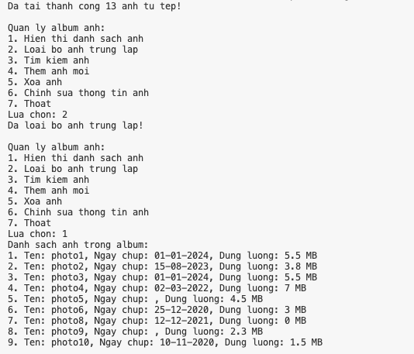
Kết quả thực nghiệm
Kết quả chạy test case :

Slide 19
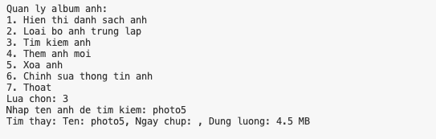
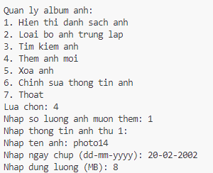
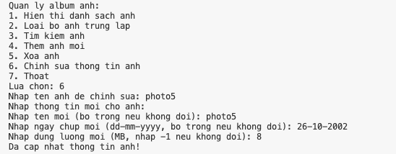
Kết quả thực nghiệm
Kết quả chạy test case :

Slide 20
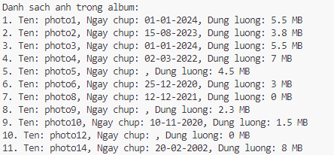
Kết quả thực nghiệm
Kết quả chạy test case :
- Sau khi thêm ảnh mới:

Slide 21
Các khó hạn chế và hướng phát triển
Các vấn đề của bài toán
Xử lý dữ liệu trùng lặp:
Việc xác định và loại bỏ ảnh trùng lặp chỉ dựa trên tên, mà không tính đến các trường thông tin khác như ngày chụp hoặc dung lượng, có thể bỏ sót hoặc không loại bỏ chính xác.
Trường hợp cả hai ảnh đều đầy đủ thông tin và giống nhau, thuật toán không thể xác định cái nào nên giữ.
Giới hạn dung lượng mảng:
Hiện tại, số lượng ảnh tối đa được lưu trữ trong chương trình là cố định (100 ảnh). Nếu số lượng ảnh lớn hơn, chương trình sẽ không thể quản lý hết.
Sử dụng mảng tĩnh không linh hoạt, việc mở rộng bộ nhớ yêu cầu thay đổi mã nguồn.
Hướng khắc phục
Nâng cấp xử lý dữ liệu trùng lặp:
Cải thiện thuật toán loại bỏ ảnh trùng lặp bằng cách so sánh thêm các trường thông tin khác như ngày chụp, dung lượng.
Cho phép người dùng tùy chọn giữ lại ảnh nào nếu cả hai ảnh đều có thông tin đầy đủ.
Chuyển sang sử dụng cấu trúc dữ liệu linh hoạt:
Thay thế mảng tĩnh bằng cấu trúc dữ liệu động như std::vector để quản lý số lượng ảnh không giới hạn.
Điều này giúp dễ dàng mở rộng quy mô và cải thiện hiệu suất quản lý dữ liệu.

Slide 22
Kết luận, đánh giá về mức độ hoàn thành.
Đánh giá về mức độ hoàn thành :
Theo đánh giá chung của cả nhóm thì bài tập lớn này đã hoàn thành được 85% bài toán đặt ra, đã giải quyết được và xây dựng được các thao tác cơ bản trong quản lý album ảnh. Tuy nhiên vẫn còn nhiều hạn chế như chưa thể mở rộng thành nhiều album ảnh hoặc để đề bài chính xác hơn cần sử dụng các cấu trúc phức tạp hơn (DSLK or Map) để biểu diễn bài toán.
Bài học rút ra :
Sau bài tập lớn này nhóm em rút ra được bài học về phân chia công việc phù hợp với năng lực từng cá nhân sẽ giúp đẩy nhanh tiến trình mà sẽ không phải gặp nhiều tranh cãi hay sai sót. Bên cạnh đó việc hoàn thành bài tập lớn đã giúp chúng em ôn tập và hiểu sâu hơn về các cấu trúc dữ liệu và giải thuật đã học.

Slide 23
THANK YOU !

